Slide 1


智尊深挖成长
底层支撑盈利
·
经传多赢投顾总监
·
科班出身，有过硬的专业基础功底。从业20余年，有过私募实操和顾问咨询等多维度经验。曾任职全日制重本大学讲师，完成过千场千人股民讲座，著有《唯信号论-系统篇》一书。其所创立的“三维一体”投资体系深受投资者喜爱。

Slide 2


第一章
功能和方法论
第二章
价值投资和资金推动
第三章
行业定位和个股成长
第四章
投资信仰和交易技巧

Slide 3
PART 01
功能和方法论

Slide 4
功能和方法论
功能是武器，方法论是兵法；武器决定你有什么装备，兵法决定你怎么打仗。
先配兵器，还是先学兵法？
现实最优解：浅懂兵法 → 拿到兵器实操 → 再精进兵法
本次课程的重点：方法论

Slide 5
PART 02
价值投资和资金推动

Slide 6
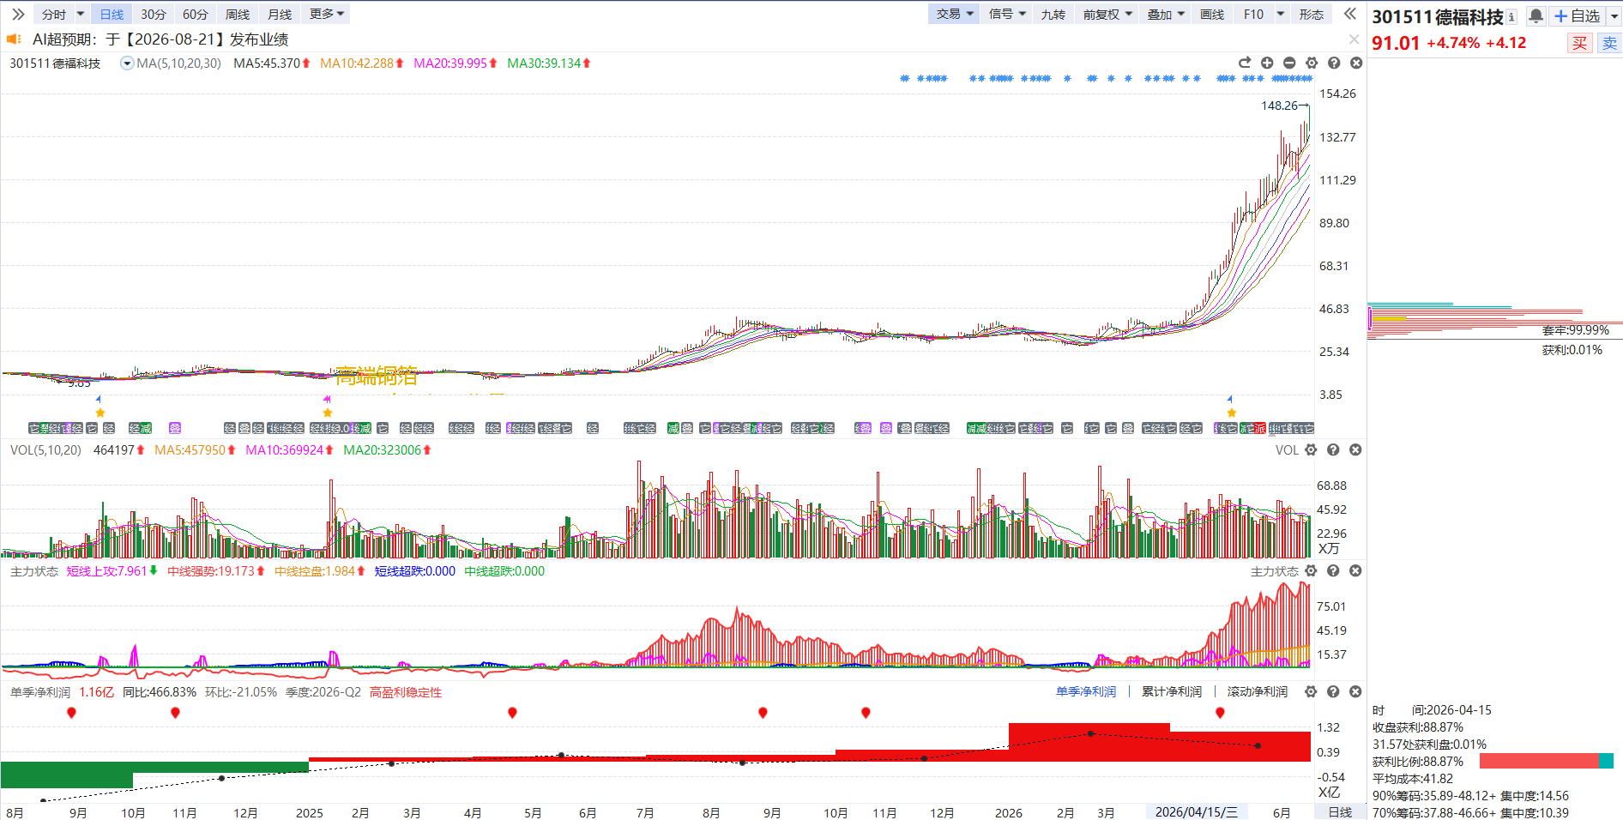
价值投资和资金推动
价值投资和资金推动是两种各自可以闭环的投资方法论，
但最常见的错误恰恰就是极端自我闭环进而形成了二元对立。
现实中大部分的行情炒作模式是：价值叙事+资金共振

Slide 7
PART 03
行业定位和个股成长

Slide 8
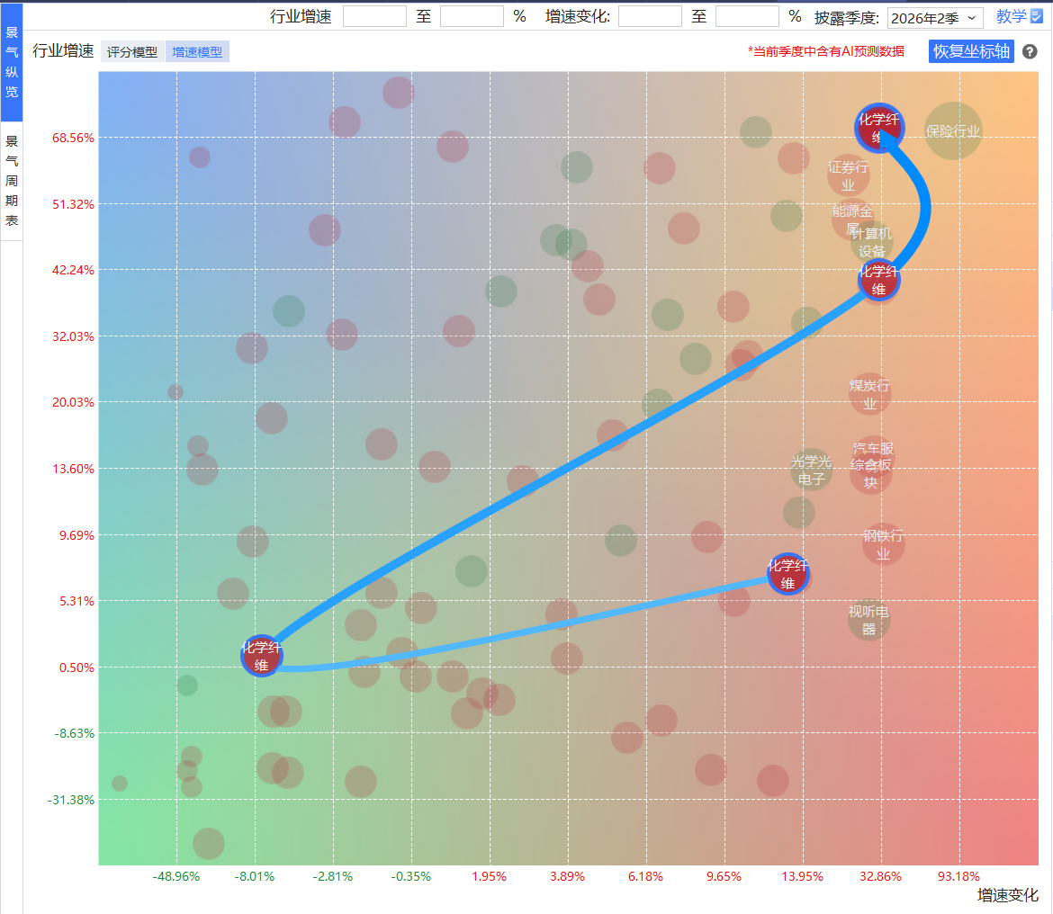
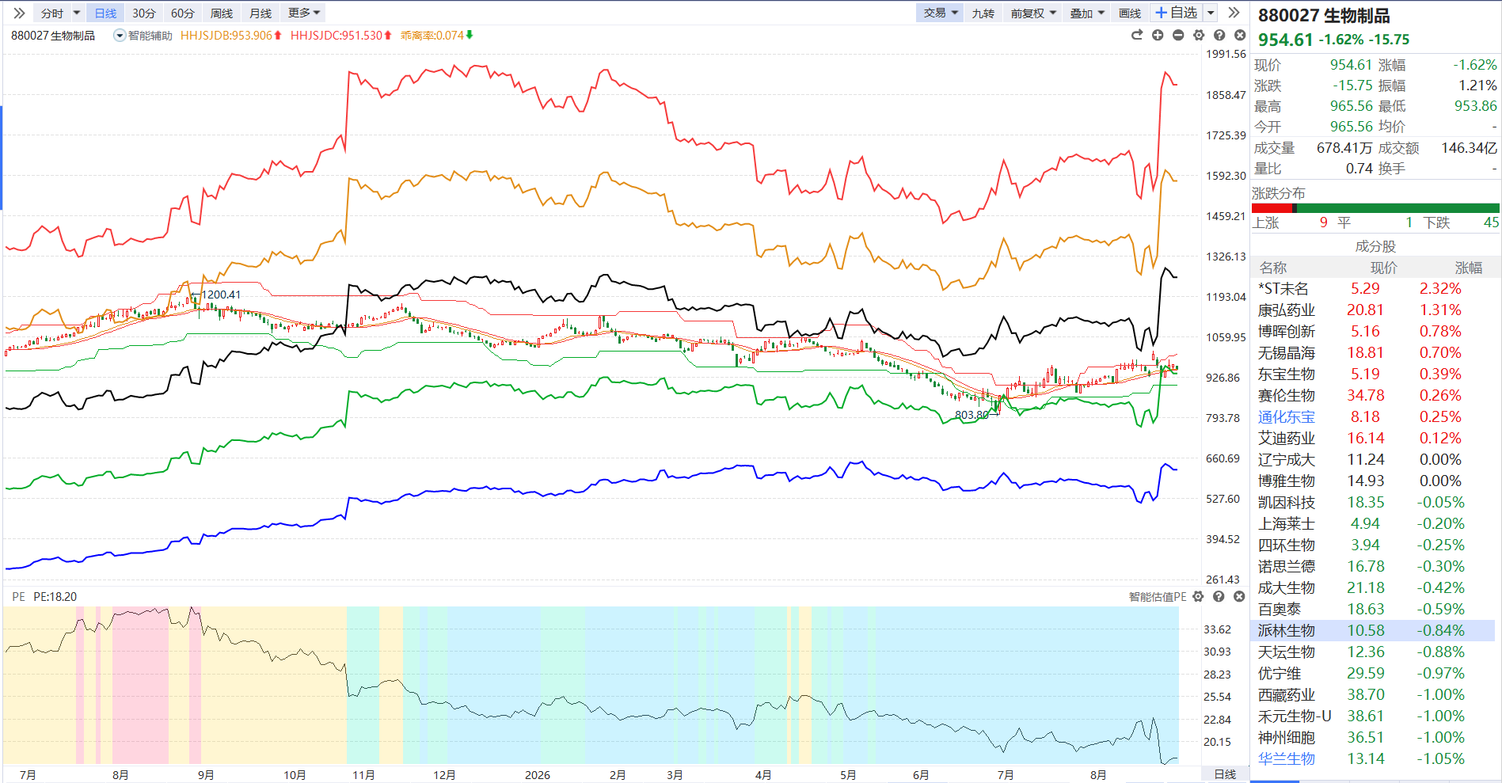
行业景气和估值
价投——行业景气度 处于二维坐标轴右上角的气泡
主图指标—— Track轨道-PE
副图指标—— 智能估值-PE
处于轨道中轨或下轨附近
不是增速越高越好，也不是估值越低越好
是估值相对低位的高增速比较好

Slide 9
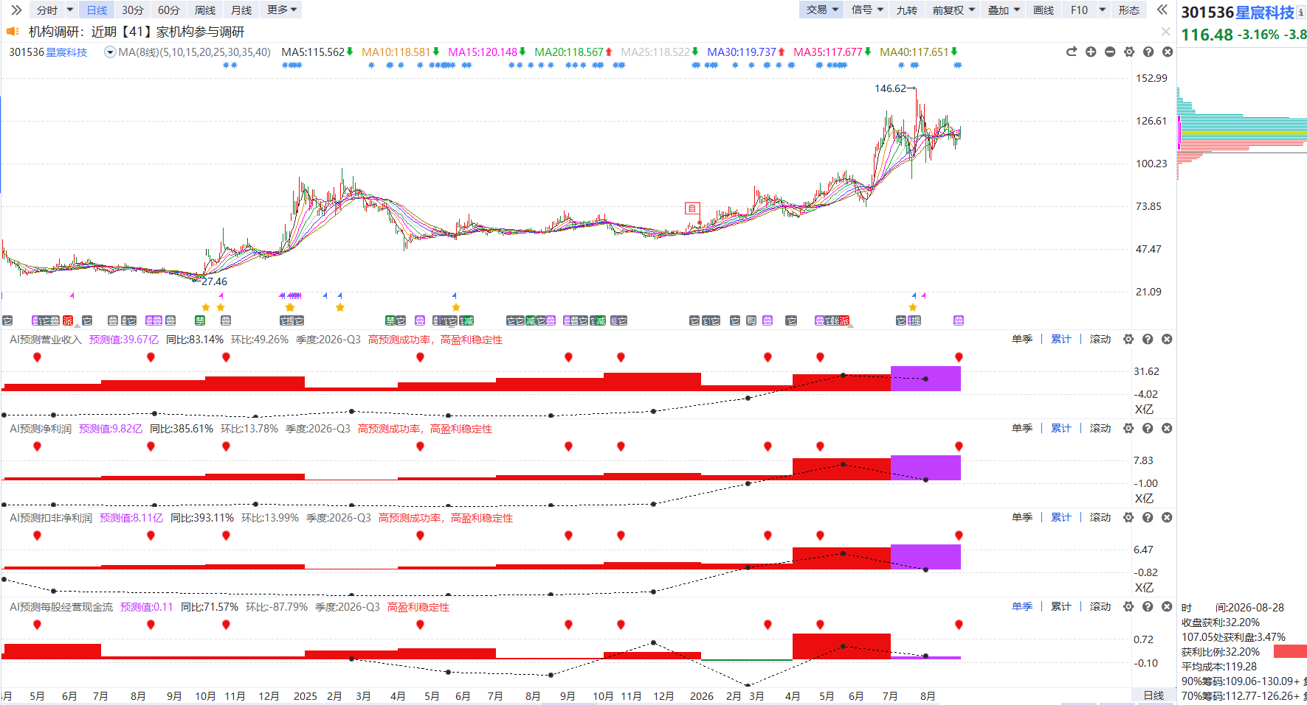
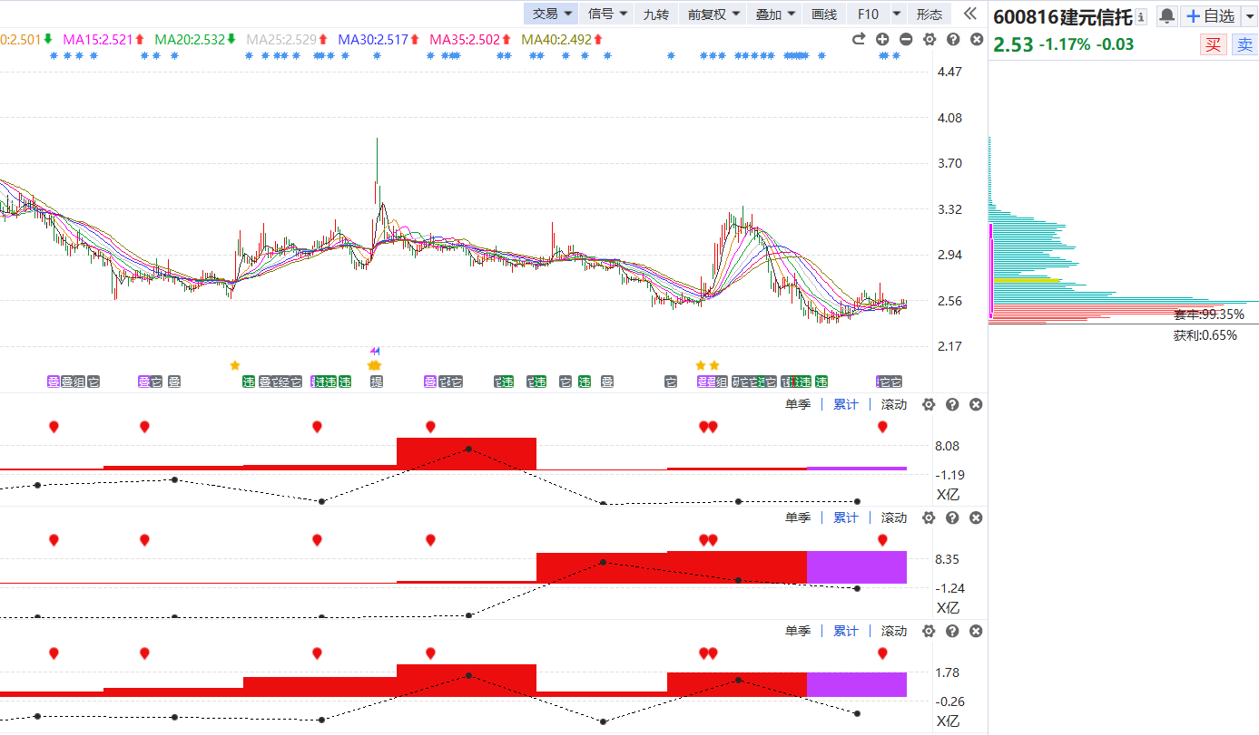
如何深挖个股成长性
两种成长类型
内生成长：靠自己主业做大，扩大销售或升级产品。
外延成长：靠并购收购别的公司做大营收利润。
如何看懂成长性
看懂业务
市场空间：行业天花板、市场需求变化
产品 / 竞争力：新产品、新业务、新市场扩张；护城河、技术、品牌力
产能与扩张：产能利用率、开店、海外拓展，能不能把订单转化成收入
管理层：战略战术的执行力，股东层非业务风险
看懂财务
营收增长率：营收增长比利润增长更重要。
净利润增长率：利润拐点、均匀增长、加速增长。
扣非净利润增速：找到真正来源于主业的增长。
ROE（净资产收益率）：高质量成长。对不同类型公司有不同理解。

Slide 10
PART 04
投资信仰和交易技巧

Slide 11
如何打造投资信仰
怎么理解坚持投资信仰的操作？
孙宇晨发长文带动“指甲刀概念股”张小泉。坚决不碰这种无厘头逻辑的股票。
我持有的一只股票一周涨了50%，但业绩仍然高速增长，没有基本面走坏的迹象，坚决不能卖。
以上哪个是坚持投资信仰的表现？
信仰不是盲从和迷信，是理解和验证之后的沉淀
信仰不是方法论，而是愿意使用这套方法论的底层信念
信仰不是别人灌输给你的，是自我适配之后留存下来的
信仰不是让你百战百胜，而是碰到挫折仍然坚定前行
信仰不是教条主义的纪律性，认知驱动融合与迭代
打造投资信仰
建立兜底操作原则——不做什么比做什么更重要
划定能力圈边界——知道自己能够（应该）赚什么样的钱
接受不完美——知道某些错误的不可避免，不要动不动改变信仰
信仰的迭代——大部分来自于自己，认知、能力、客观条件变化等等，而不来自于外部

Slide 12
交易技巧和投资信仰的融合
与交易相关的常用基础概念
支撑 & 压力 突破
乖离 背离 拐点
底仓 建仓 浮仓
分批 分仓
时间（周期） 空间（盈亏比）
选股和交易对投资结果的影响
总是选不好股 + 通过交易技巧减少亏损
选股还不错 + 交易技巧太差总是赚不到钱
选股还不错 + 交易还可以收益挺稳定
选股很好 + 交易增厚收益
举例讲解“以高成长股中低频操作追求平稳相对好于市场平均收益结果为核心投资目标”的选股逻辑和操作技巧

